Slide 1
Serre connectée
HEIG-VD, IoT
2023
Présentation du projet IoT, HEIG-VD
1

Slide 2
Equipe
Mehdi Salhi
Guilain Mbayo
Anthony Coke
Présentation du projet IoT, HEIG-VD
1

Slide 3
Sujet
Preuve de concept d’une serre connectée
Comment aider Didier à optimiser ses cultures et protéger sa serre ?
Système de mesures de la santé du sol afin de diminuer l’utilisation abusive d’engrais
Système de sécurité pour protéger l’accès à la serre
Présentation du projet IoT, HEIG-VD
3

Slide 4
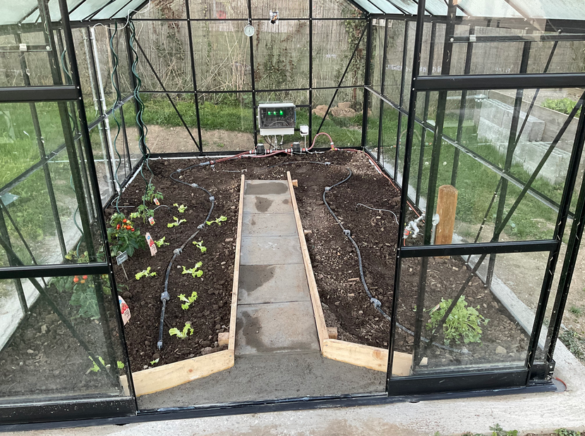
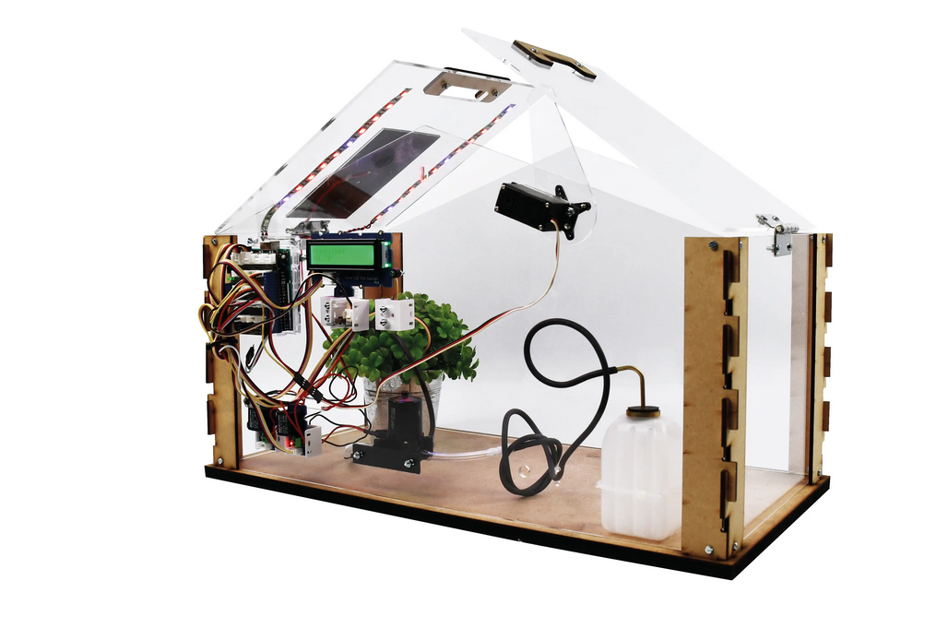
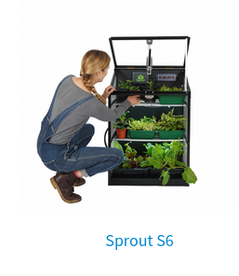
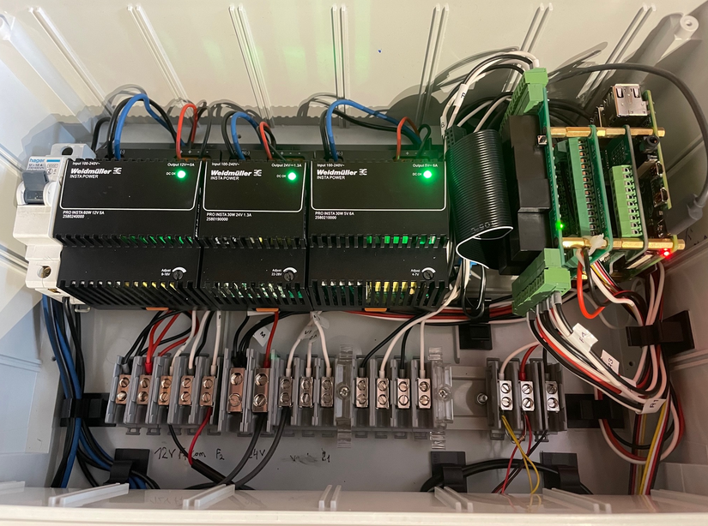
Etat de l’art
MyGreenGarden V4.0 (GitHub, open source)
Commercial
jeulin.com 265€
harvst.co.uk £579.99
Présentation du projet IoT, HEIG-VD
3

Slide 5
Pourquoi ce sujet ?
Sujet ancré dans le contexte écologique actuelle
Démocratiser et faciliter l’accès au jardinage
Système ouvert et open source
Présentation du projet IoT, HEIG-VD
<number>

Slide 6
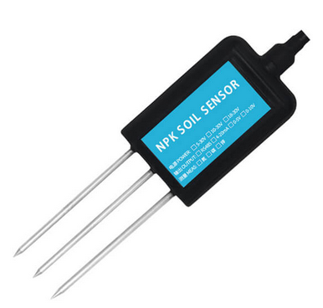
Composants prévisionnels
Education Kit MKR Iot Carrier
Température, humidité, lumière, leds, buzzer, boutons, humidité du sol
Détecteur de mouvement
Selon disponibilité
Sonde NPK
azote, nitrate, potasse
Pompe
Détection intrusion
Présentation du projet IoT, HEIG-VD
<number>

Slide 7
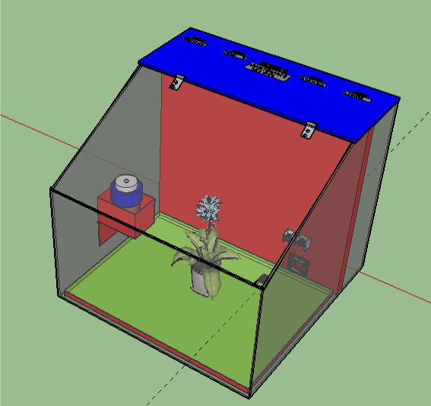
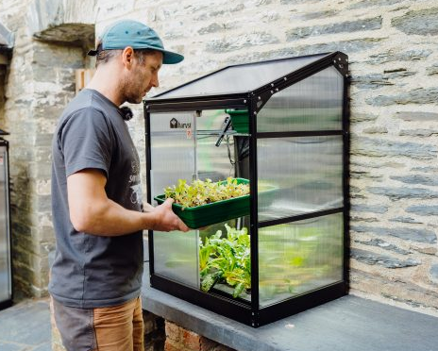
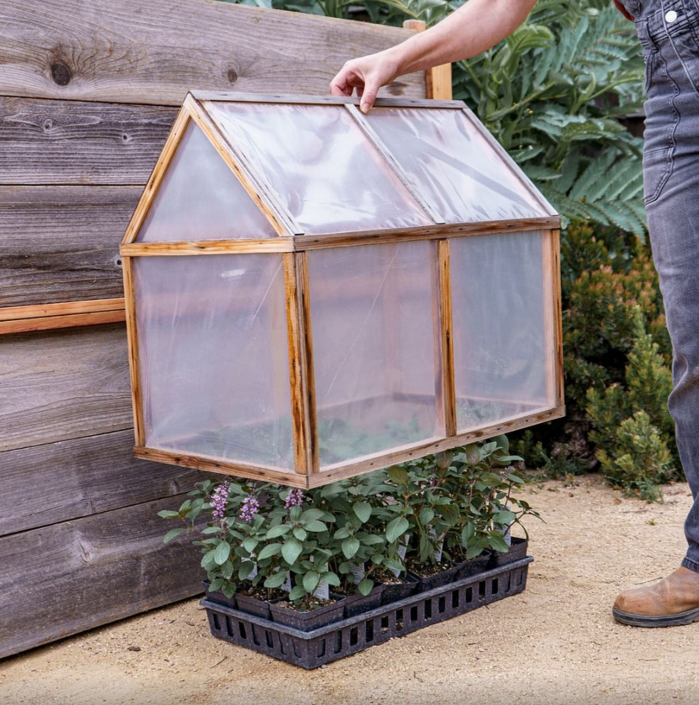
Prototype
Mini serre (bois, plexi, cellophane...)
Fablab
Présentation du projet IoT, HEIG-VD
<number>

Slide 8
Si le temps le permet
Irrigation
Ventilation
Désactivation
Anti-intrusion
UV
Présentation du projet IoT, HEIG-VD
<number>

